Slide 1

Психологиялық ахуал
«Күн шуағы»
Қазір әрқайсымыз күннің шуағы
сияқты жақсы энергиямызды көршімізге
береміз. Қане, жанымыздағы досымызға
қарап, күлімсірейік».

Slide 2



Өткенді қайталау:
https://wordwall.net/resource/68966115

Slide 3
Ойлан:
«Смартфонды ашу үшін қандай әдісті қолданасыз?»

Slide 4


САБАҚТЫҢ ТАҚЫРЫБЫ:
Идентификациялау әдістері
Сабақтың мақсаты:
-Идентификациялау (сәйкестендіру) әдістерінің түрлерін (құпиясөз, смарт-карта, биометрия, көпфакторлы) түсіндіреді;
-Әр әдістің артықшылықтары мен кемшіліктерін салыстырады

Slide 5
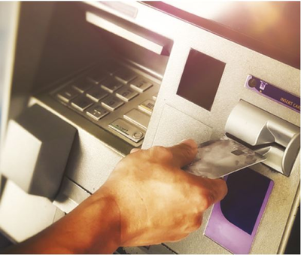
Жаңа сабақты меңгеру
Пайдаланушылардың деректерін, парольдер, тіркеулік жазбалар, аутен­тификация, биометриялық аутентификацияларды қорғау қалай іске асады?
Компьютерлік жүйеде тіркелген әрбір
пайдаланушыны анықтайтын белгілі бір
ақпаратпен байланыс болуы тиіс. Ол ақпарат пайдаланушының идентификаторы деп аталады.
Идентификатор сан немесе таңбалар тізбегі түрінде құрастырылады.

Slide 6

Идентификациялау пайдаланушы желіге
кіру барысында орындалады.
Идентификациялау – пайдаланушыны
идентификаторы бойынша анықтау рәсімі.
Атрибутивтік тәсіл бойынша адамға рұқсатнама, жетон (тағатын белгі), кілт, т.б. немесе пароль, коды бар зат беріледі
Биометрикалық тәсіл бойынша адамның саусақтарының ізі, көздің сыртқы мөлдір қабығы мен көз торы, тағы басқа сипаттамалары пайдаланылады

Slide 7
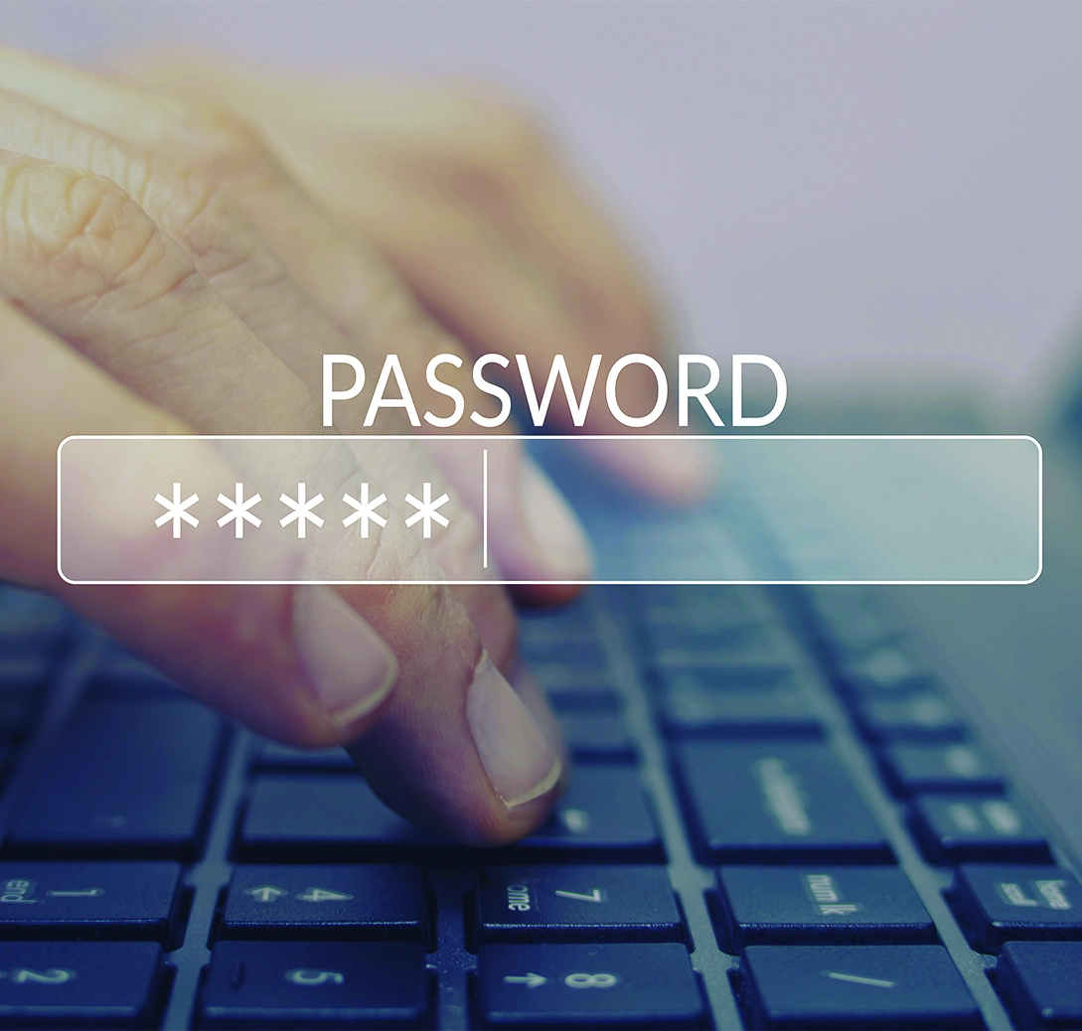
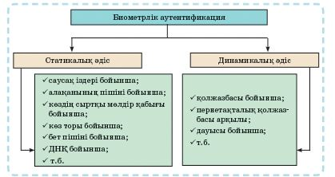
Аутентификация– пайдаланушының немесе құрылғының шын екендігін тексеру. Мұндай тексеру пайдаланушының немесе құрылғының шын мәнінде өзі екендігіне сенімді түрде көз жеткізеді.

Slide 8

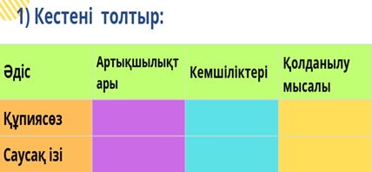
Жұптық жұмыс:
Дескриптор:
- құпиясөздің артықшылықтары мен кемшіліктерін атайды;
-саусақ ізі әдісінің артықшылықтары мен кемшіліктерін атайды;
3 балл;

Slide 9
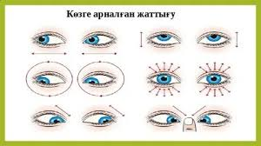

Slide 10

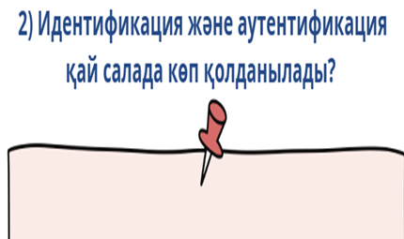
Дескриптор:
-идентификация қолданатын салаларды біледі;
-аутентификация қолданатын салаларды біледі;
3 балл;

Slide 11
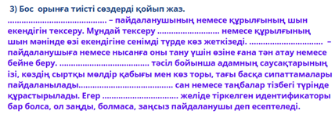
Дескриптор:
-анықтаманы тиісті сөздермен толықтырады 2 балл,

Slide 12
4.Сұрақтарға жауап беріңдер:
https://learningapps.org/watch?v=pa1faxfnj25
Дескриптор:
-сұрақтарға жауап береді 1 балл;

Slide 13
5.Сұрақтарға жауап беріңдер:
1. Идентификация мен аутентификация ақпаратты қорғауда қаншалықты маңызды?
2. Идентификация дегеніміз не?
3. Аутентификация дегеніміз не?
4.Идентификациялаудың қандай тәсілдері бар?
5. Биометрлік аутентификация дегеніміз не?
Дескриптор:
-сұрақтарға жауап береді 1 балл;

Slide 14

Үй тапсырмасы
«Менің цифрлық қауіпсіздігім» тақырыбында постер немесе слайд жасау

Slide 15
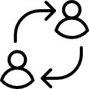
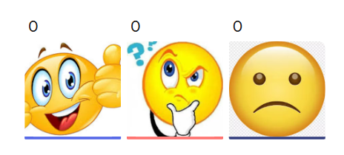
Рефлексия https://www.menti.com/al9hm41qsqjk

